Slide 1






TOÁN – LỚP 4
NHÂN MỘT SỐ VỚI MỘT HIỆU

Slide 2





KHỞI ĐỘNG

Slide 3




Tính bằng 2 cách:
15 x (7 + 3)
Cách 1:
15 x (7 + 3) = 15 x 10
= 150
Cách 2:
15 x (7 + 3) = 15 x 7 + 15 x 3
= 105 + 45
= 150
Khi nhân một số với một tổng, ta có thể nhân số đó với từng số hạng của tổng, rồi cộng các kết quả lại với nhau.

Slide 4
Thứ ba ngày 22 tháng 11 năm 2022
To¸n
Nh©n mét sè víi mét hiÖu

Slide 5
MỤC TIÊU BÀI HỌC:
- Biết cách thực hiện nhân 1 số với 1 hiệu
- Áp dụng nhân 1 số với 1 hiệu, 1 hiệu với 1 số để tính nhẩm, tính nhanh

Slide 6



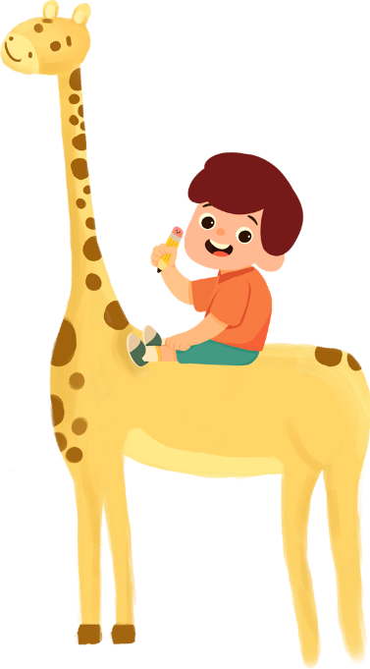
KHÁM PHÁ

Slide 7
Tính và so sánh giá trị của hai biểu thức:
3 x ( 7 - 5 ) và 3 x 7 – 3 x 5
Ta có: 3 x ( 7 - 5 )
= 3 x 2
= 6
3 x 7 – 3 x 5
= 21 – 15
= 6
Vậy: 3 x ( 7 - 5 ) = 3 x 7 – 3 x 5
số
hiệu
Khi nhân một số với một hiệu, ta có thể lần lượt nhân số đó với số bị trừ và số trừ, rồi trừ hai kết quả cho nhau.
Khi nhân một số với một hiệu, ta làm thế nào?

Slide 8

Khi nhân một số với một hiệu, ta có thể lần lượt nhân số đó với số bị trừ và số trừ, rồi trừ hai kết quả cho nhau.
3 x ( 7 - 5 ) = 3 x 7 – 3 x 5
a
b
c
a x (b – c)
=
a x b – a x c

Slide 9
LUYỆN TẬP

Slide 10


Bài 1. TÝnh gi¸ trÞ cña biÓu thøc råi viÕt vµo « trèng (theo mÉu):
a
b
c
a x ( b – c )
a x b – a x c
3
7
3
3 x ( 7 – 3 ) =
12
3 x 7 – 3 x 3 =
12
6
9
5
24
6 x ( 9 – 5 ) =
6 x 9 – 6 x 5 =
24
8
5
2
8 x ( 5 – 2 ) =
24
8 x 5 – 8 x 2 =
24

Slide 11
Bài 2: Áp dụng tính chất nhân một số với một hiệu để tính ( theo mẫu):
Mẫu:
26 x 9 =
26 x (10 -1)
= 26 x 10 – 26 x 1
= 260 – 26
= 234
a) 47 x 9
24 x 99
b) 138 x 9
123 x 99

Slide 12
Bài 2: Áp dụng tính chất nhân một số với một hiệu để tính ( theo mẫu):
a/ 47 x 9
24 x 99
= 47 x (10 – 1)
b/ 138 x 9
123 x 99
= 138 x (10 – 1)
= 47 x 10 – 47 x 1
= 138 x 10 – 138 x 1
= 470 - 47
= 1380 - 138
= 423
= 1 242
= 24 x (100 – 1)
= 123 x (100 – 1)
= 24 x 100 – 24 x 1
= 123 x 100 – 123 x 1
= 2 400 - 24
= 12 300 - 123
= 2 376
= 12 177

Slide 13
Bài 3. Một cửa hàng bán trứng có 40 giá để trứng, mỗi giá để trứng có 175 quả. Cửa hàng đã bán hết 10 giá trứng. Hỏi cửa hàng đó còn lại bao nhiêu quả trứng?
Tóm tắt
Có :40 giá
Bán hết : 10 giá
Mỗi giá : 175 quả
Còn lại :…quả trứng?

Slide 14

Cách 1
Bài giải
Cách 2
Bài giải
Số quả trứng lúc đầu có là:
175 x 40 = 7 000 ( quả )
Số quả trứng đã bán là:
175 x 10 = 1 750 ( quả )
Số quả trứng còn lại là:
7 000 – 1750 = 5 250 ( quả )
Đáp số: 5 250 quả trứng
Số giá trứng còn lại là:
40 – 10 = 30 ( giá )
Số quả trứng còn lại là:
175 x 30 = 5 250 ( quả )
Đáp số: 5 250 quả trứng

Slide 15

Bài 4: Tính và so sánh giá trị của hai biểu thức
( 7- 5) x 3 và 7 x 3 – 5 x 3
Từ kết quả so sánh, nêu cách nhân
một hiệu với một số.
(7 – 5) x 3 = 2 x 3 = 6
7 x 3 – 5 x 3 = 21 – 15 = 6
Khi nhân một hiệu với một số, ta có thể
lần lượt nhân số bị trừ và số trừ với số,
rồi trừ hai kết quả cho nhau.

Slide 16
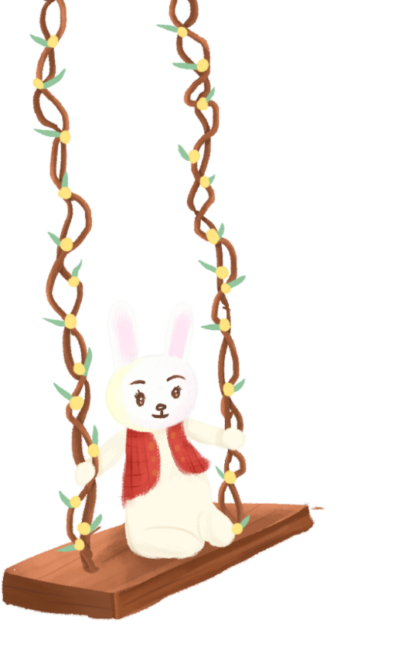

Tạm biệt và hẹn gặp lại các con !

